Slide 1


Sư phạm kỹ thuật thành phố Hồ chí minh Khoa công nghệ thông tin
Tìm hiểu về Apache Hadoop và xây dựng ứng dụng demo
Nhóm 4
Thành viên :
Nguyễn Anh Triều 18133058
Phan Thành Đạt 18133006

Slide 2

Apache Hadoop
Thành phần:

Slide 3
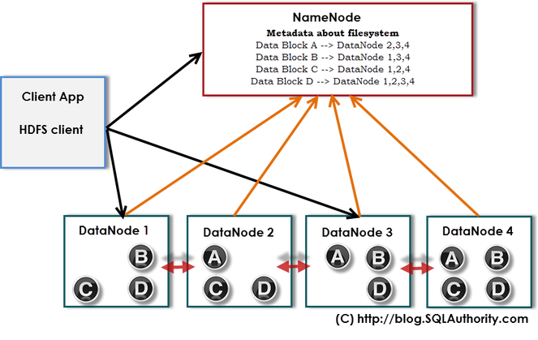
Apache Hadoop
2. HDFS:

Slide 4
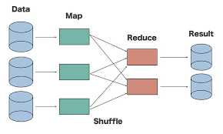
Apache Hadoop
3. MapReduce:

Slide 5
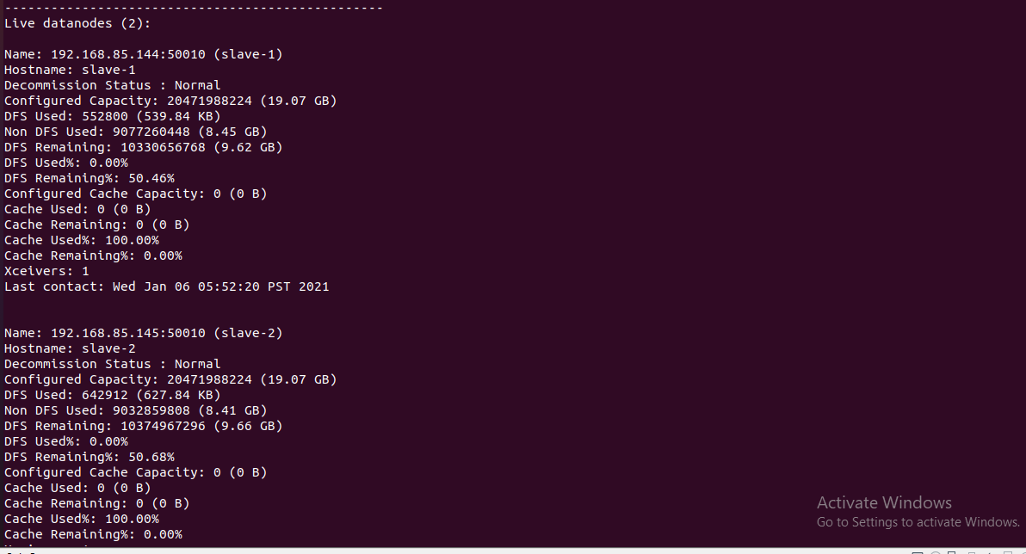
Apache Hadoop
4. Demo cụ thể:
Máy master kiểm tra hoạt động của 2 máy slave

Slide 6
2. Ứng dụng demo
1. Mô phỏng ứng dụng
CountWord
HDFS
HDFS
Input
Output
Map-reduce

Slide 7
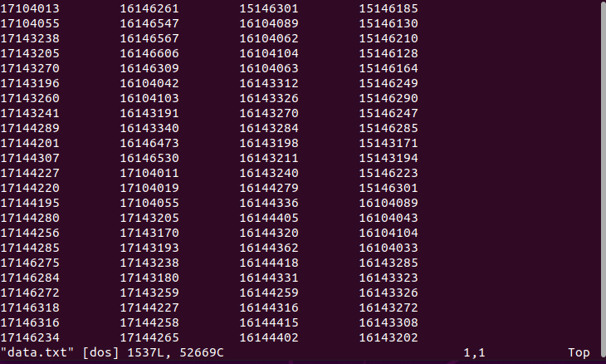
2. Ứng dụng demo
2. Input
data.txt

Slide 8
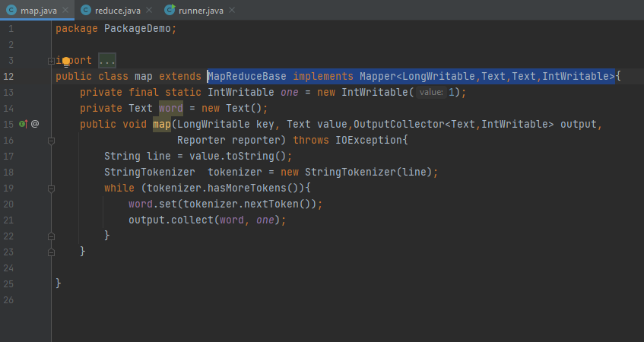
2. Ứng dụng demo
3. Class Map

Slide 9
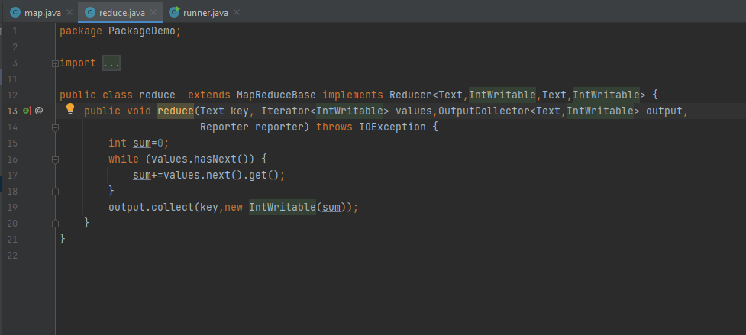
2. Ứng dụng demo
4. Class Reduce

Slide 10
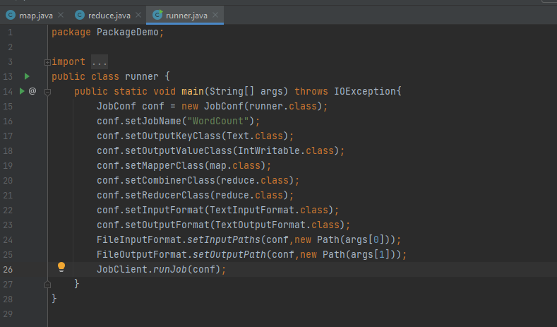
2. Ứng dụng demo
5. Class Runner

Slide 11
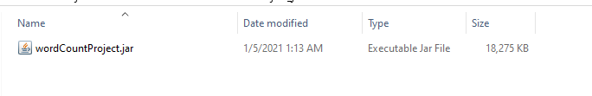
2. Ứng dụng demo
7. Export project sang file jar
PROJECT
export

Slide 12
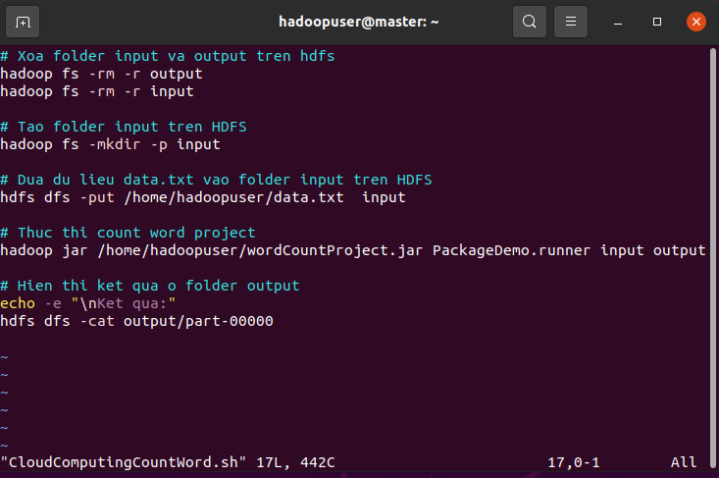
2. Ứng dụng demo
7. Cấu hình file sh chứa tập lệnh
CloudComputingCountWord.sh

Slide 13
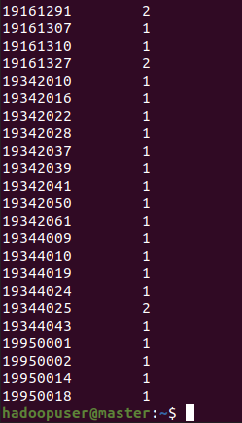
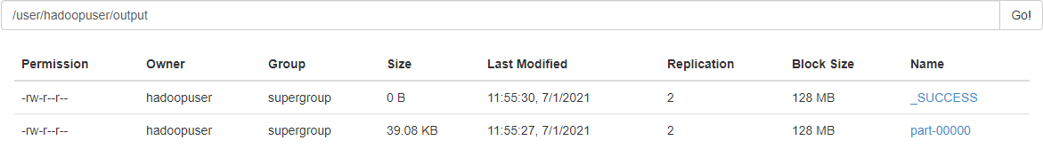
2. Ứng dụng demo
8. Output
Đọc file output: hdfs dfs -cat output/part-r-00000
Thông tin ouput trên web: http://192.168.85.143:50070/

Slide 14
XIN CHÂN THÀNH CẢM ƠN
THẦY VÀ CÁC BẠN ĐÃ CHÚ Ý LẮNG NGHE

